Slide 1
การดำเนินงานกัญชาทางการแพทย์ จังหวัดนครพนม

Slide 2
จำนวนผู้ป่วยที่มาแจ้งครอบครองกัญชา แยกตามอำเภอ
(ระหว่างวันที่ 19 ก.พ.62 -21 พ.ค.62)
จำนวน 493 คน

Slide 3
ผู้มีคุณสมบัติตาม 26/5 ที่ขอครอบครองกัญชา
กลุ่มเครือข่ายวิสาหกิจชุมชน เกษตรอุตสาหกรรม 61 ขอทำวิจัยร่วมกับมหาวิทยาลัยเกษตรศาสตร์ วิทยาเขตสกลนคร : ขอครอบครองเมล็ดกัญชา 105,000 เมล็ด ➔ ยังอยู่ในช่วงเตรียมโครงการ ยังไม่ขออนุญาตกับ อย.
ผู้ที่อยู่ในระหว่างการดำเนินการขออนุญาตปลูกเพื่อวิจัย
มหาวิทยาลัยนครพนมได้มีโครงการวิจัยและพัฒนากัญชาและกัญชงจังหวัดนครพนม ร่วมกับบริษัท เบ็ตเตอร์ เม็ด จำกัด ประเทศอิสราเอล ยังอยู่ในช่วงการดำเนินการขออนุญาตกับอย.

Slide 4
ประเภท/จำนวน กัญชาที่ขอครอบครอง
ประเภท | ราย | จำนวน | หน่วย
ต้นกัญชา | 367 | 1,227 | ต้น
น้ำมันกัญชา | 229 | 4,849 | CC
กัญชาแห้ง | 19 | 6,821 | g
กัญชาอัดแท่ง | 8 | 5.21 | Kg
แคปซูล | 3 | 38 | แคปซูล
เมล็ดกัญชา | 4 | 684 | เมล็ด
ยาหม่อง | 2 | 4 | ขวด
ส่วนของกัญชา(ใบ) | 2 | 250 | g
สบู่ | 1 | 1 | ก้อน

Slide 5
การจัดตั้งคลินิกกัญชาทางการแพทย์
จังหวัดนครพนม มีโรงพยาบาลทั้งหมด 12 แห่ง: รพท. 1 แห่ง และรพช. 11 แห่ง
อยู่ในช่วงเตรียมการจัดตั้งคลินิกกัญชาทางการแพทย์ โดยมีแพทย์ไปอบรมการใช้กัญชาทางการแพทย์แล้วจำนวน 5 ท่าน จากโรงพยาบาลนครพนม โรงพยาบาลเรณูนคร โรงพยาบาลนาทม โรงพยาบาลศรีสงคราม โรงพยาบาลบ้านแพง
โรงพยาบาลที่ขอใบอนุญาตจำหน่ายกัญชาให้ผู้ป่วยในโรงพยาบาลแล้ว มีจำนวน 2 แห่ง คือ โรงพยาบาลนครพนม และ โรงพยาบาลเรณูนคร

Slide 6
กิจกรรมในงาน แบ่งเป็น 3 โซน

Slide 7
Zone A : ส่วนการศึกษา (Conference) ประชุมและสัมมนาวิชาการ เสวนากึ่งวิชาการ (Seminar and workshop) Product demonstation
กิจกรรม Zone A สามารถจัดกิจกรรมได้ หากการสาธิต/ทดลอง เป็นรูปภาพ หรือตัวอย่างที่สมมุติ เช่น น้ำ
***แต่ไม่สามารถนำน้ำมันกัญชา/สารสกัดกัญชา หรือส่วนประกอบของต้นกัญชา มาสาธิต/ทดลองใช้จริงได้ เนื่องจากการใช้กัญชา ต้องใช้ประโยชน์ในทางการแพทย์ และ จะต้องทำภายใต้คำสั่งแพทย์ที่ได้รับใบอนุญาตเท่านั้น หากละเมิดจะมีความผิดตามพ.ร.บ.ยาเสพติดให้โทษ ฉบับที่ 7 พ.ศ. 2562

Slide 8
Zone B : ส่วนกิจกรรมออกร้านแสดงเทคโนโลยีการผลิต/สกัด/ควบคุมคุณภาพ ผลิตภัณฑ์ที่ได้มาจากกัญชา เครื่องใช้ที่ได้มาจากกัญชา รวมถึงจับคู่ธุรกิจ
กิจกรรม Zone B หากแสดงเพียงเครื่องมือในการผลิต/เครื่องมือสกัด สามารถจัดกิจกรรมได้
***แต่ไม่สามารถแสดงกระบวนการผลิตหรือสกัดน้ำมันกัญชา/สารสกัดกัญชาจริงได้ รวมถึงห้ามแสดงผลิตภัณฑ์ที่ได้มาจากกัญชา เพราะผู้จัดไม่ได้ขออนุญาตเป็นผู้ผลิต และขอครอบครอง กับ อย. หากละเมิด จะมีความผิดตามพ.ร.บ.ยาเสพติดให้โทษ ฉบับที่ 7 พ.ศ.2562

Slide 9

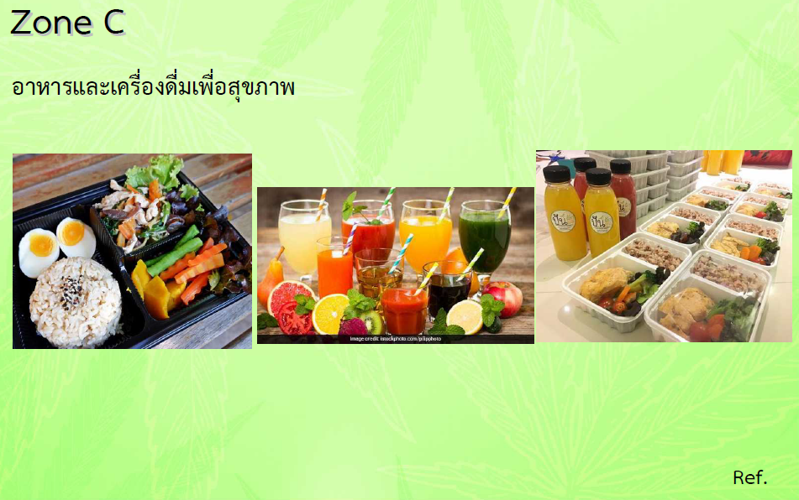
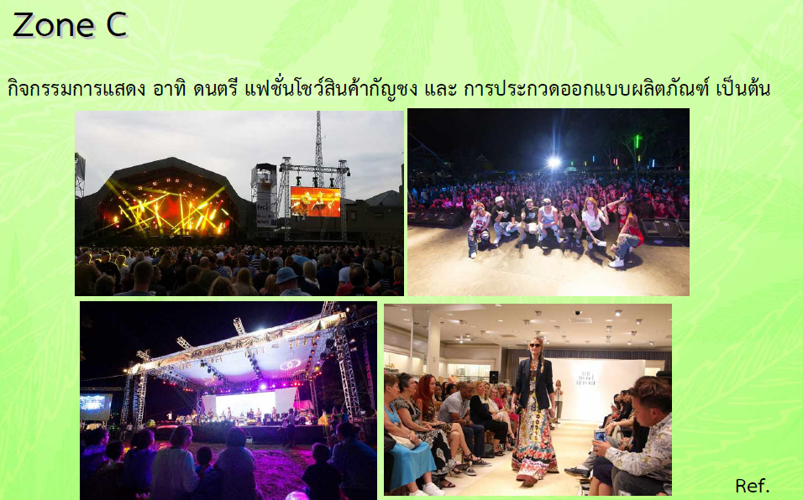
Zone C : ส่วนกิจกรรมการพักผ่อนสันทนาการ
กิจกรรม Zone C สามารถจัดกิจกรรมได้

Slide 10
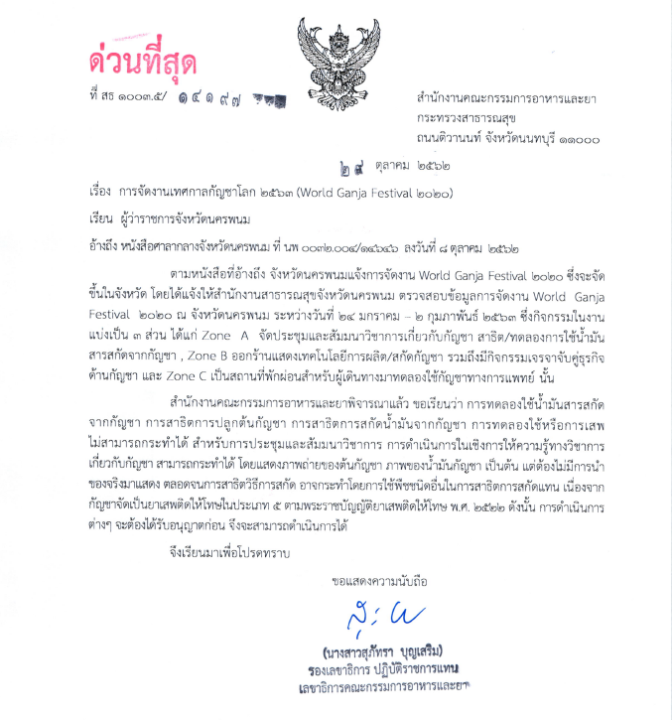
หนังสือตอบกลับจาก อย. เรื่องกิจกรรมในงานเทศกาลกัญชาโลก

